Slide 1



解密AI黑盒子
主題二：感知器與邏輯迴歸

Slide 2

自然指數e 和 自然對數ln
1
單元
高雄女中新興科技區域推廣中心

Slide 3
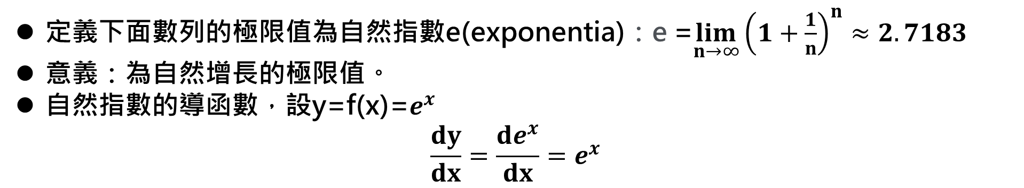
自然指數e(exponentia)
定義下面數列的極限值為自然指數e(exponentia)：e =$\lim_{n→∞}{{\left(1+\frac{1}{n}\right)}^{n}≈2.7183}$
意義：為自然增長的極限值。
自然指數的導函數，設y=f(x)=$e^{x}$ $\frac{dy}{dx}=\frac{de^{x}}{dx}=e^{x}$
高雄女中新興科技區域推廣中心

Slide 4
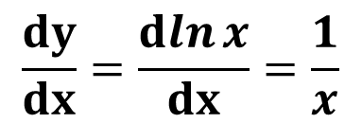
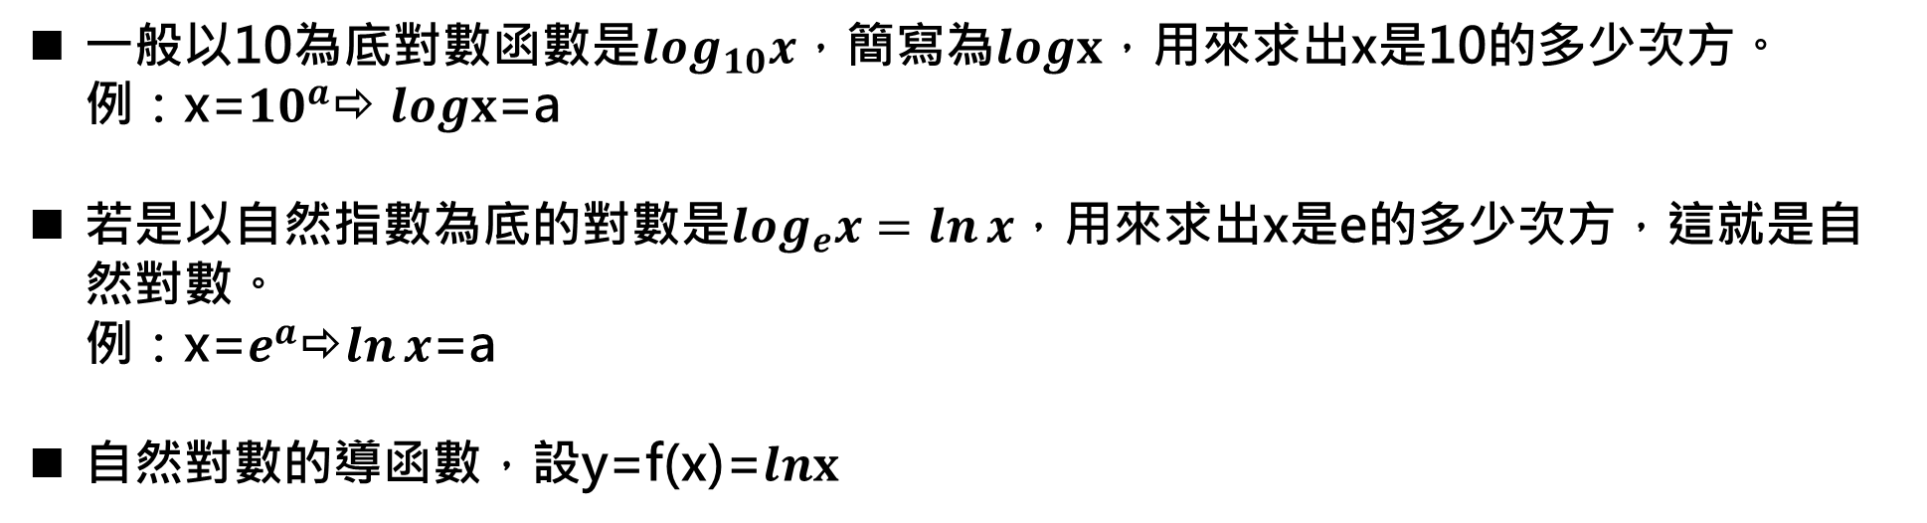
自然對數ln(nature log)
一般以10為底對數函數是$\log_{10}x$，簡寫為$logx$，用來求出x是10的多少次方。 例：x=${10}^{a}$⇨ $logx$=a
若是以自然指數為底的對數是$\log_{e}x=ln⁡x$，用來求出x是e的多少次方，這就是自然對數。 例：x=$e^{a}$⇨$ln⁡x$=a
自然對數的導函數，設y=f(x)=$lnx$
$$\frac{dy}{dx}=\frac{dln⁡x}{dx}=\frac{1}{x}$$
高雄女中新興科技區域推廣中心

Slide 5
分類的概念
和 可視化分析
2
單元
高雄女中新興科技區域推廣中心

Slide 6
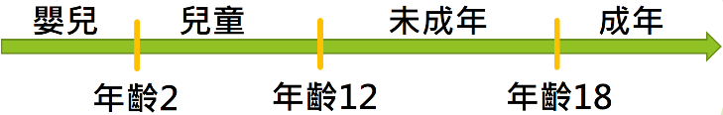
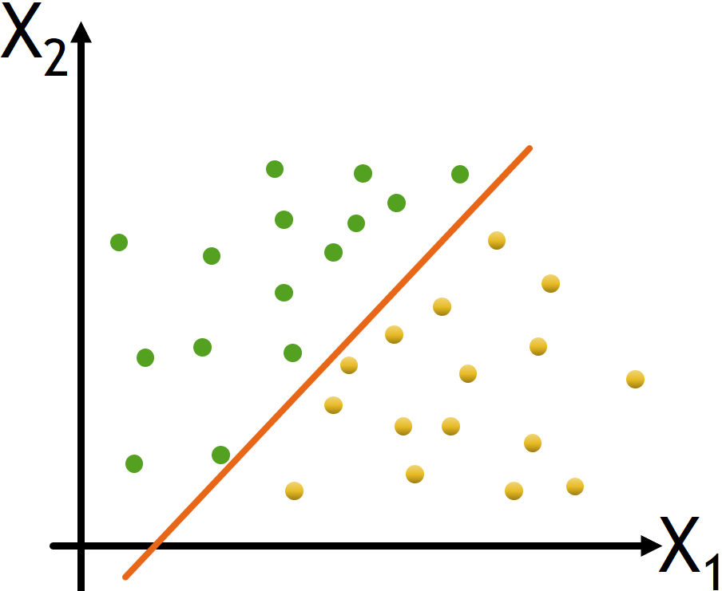
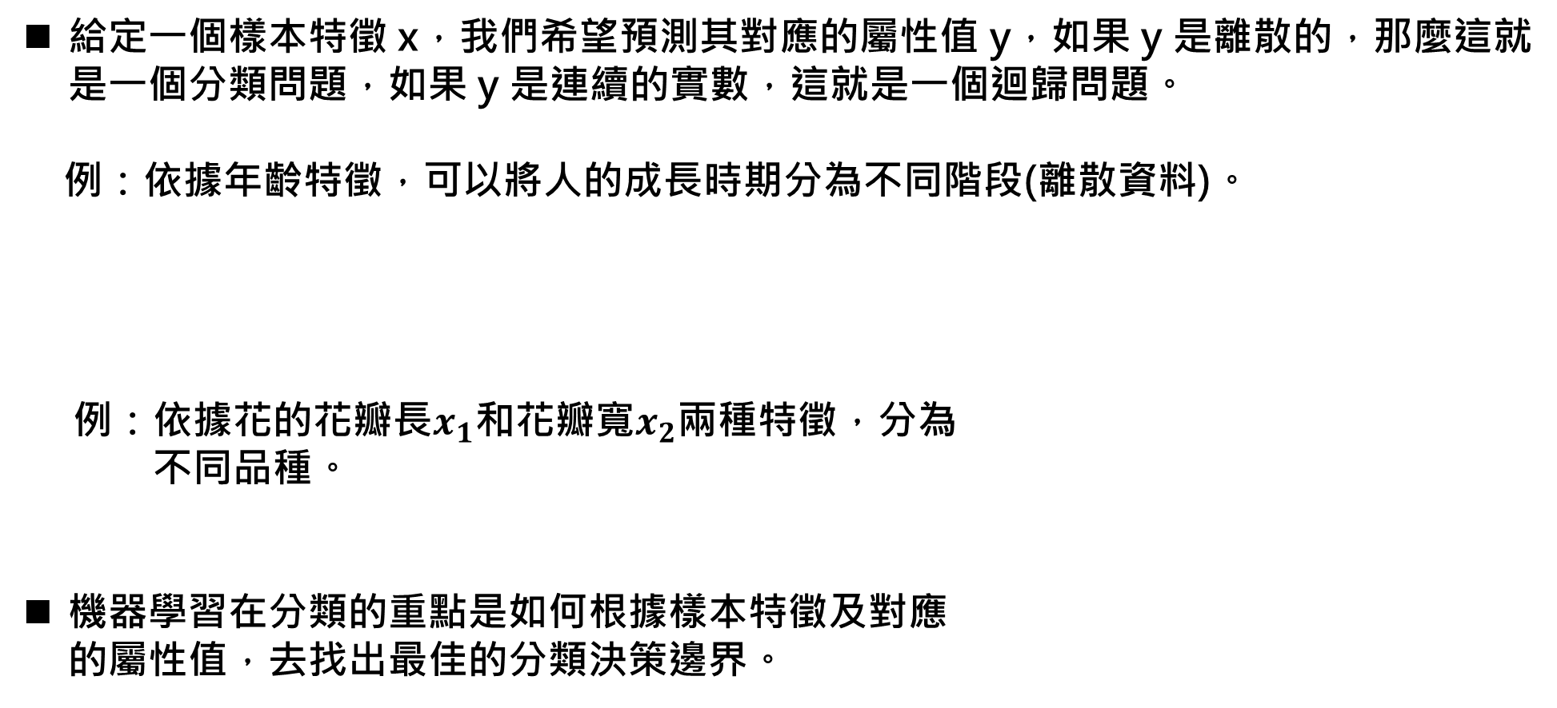
分類（Classification）
給定一個樣本特徵 x，我們希望預測其對應的屬性值 y，如果 y 是離散的，那麼這就是一個分類問題，如果 y 是連續的實數，這就是一個迴歸問題。
例：依據年齡特徵，可以將人的成長時期分為不同階段(離散資料)。
例：依據花的花瓣長$x_{1}$和花瓣寬$x_{2}$兩種特徵，分為 不同品種。
機器學習在分類的重點是如何根據樣本特徵及對應 的屬性值，去找出最佳的分類決策邊界。
成長時期⇨ 年 齡⇨
高雄女中新興科技區域推廣中心

Slide 7
離散資料如何做編碼
人工智慧的處理流程中，運算處理的資料都是數值，所以必須將資料特徵和分類標示改用數值資料來編碼，才能送進神經網路中做運算處理。
例：下面表格中的原始資料欄位『學級』、『性別』和『等級』，必須經過編碼後才能輸入機器學習的模型作訓練。
高雄女中新興科技區域推廣中心

Slide 8
Label encoding和One hot encoding
高雄女中新興科技區域推廣中心

Slide 9

實作2-1
觀察鳶尾花的特徵分佈圖
Iris dataset 由英國統計學家 Ronald Fisher 爵士在1936年時，對加斯帕半島上的鳶尾屬花朵調查所得150資料：
在每個資料包含四個屬性:花萼長度(Sepal length)，花萼寬度(Sepal width)，花瓣長度(Petal length)，花瓣寬度(Petal width)。
可通過這四個屬性預測鳶尾花卉屬於山鳶尾(setosa)、雜色鳶尾(versicolor)、維吉尼亞鳶尾(virginica)三類的哪一類示。
高雄女中新興科技區域推廣中心

Slide 10
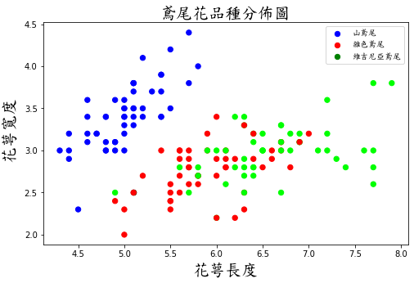
實作2-1
觀察鳶尾花的特徵分佈圖
取花萼長度(Sepal length)，花萼寬度(Sepal width)兩種特徵為坐標軸，畫出鳶尾花分為山鳶尾(setosa)、雜色鳶尾(versicolor)兩類的分佈圖(以不同顏色表示)，如右圖。
交錯選取不同的兩種特徵，觀察那些特徵比較容易能用來作分類？
高雄女中新興科技區域推廣中心

Slide 11
感知器 Perceptrons
3
單元
高雄女中新興科技區域推廣中心

Slide 12
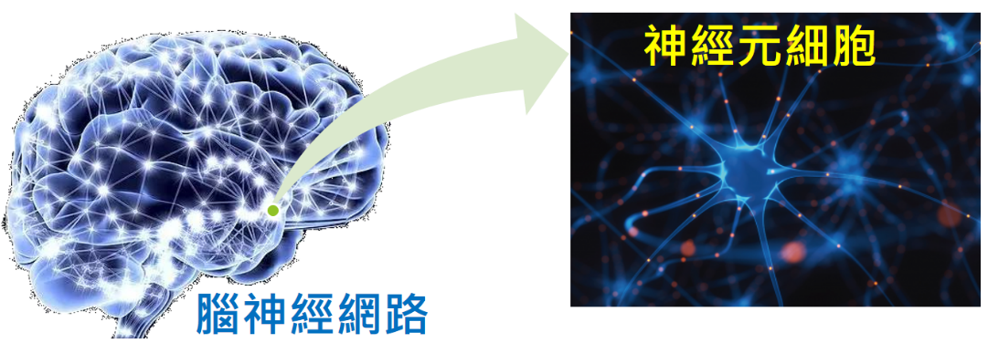
人腦智慧-強大的神經網路
人腦智慧：能計算、記憶、邏輯推理、判斷，做出決策，更重要的是能靠學習、經驗累積創造智慧。
人腦有強大的腦神經網路，約一千億個神經元互相連結以傳遞訊息。
要把大腦神經元互相的連結存起來，最少大約要10²²Byte的記憶體，是目前全世界最大的超級電腦一千萬倍。
高雄女中新興科技區域推廣中心

Slide 13
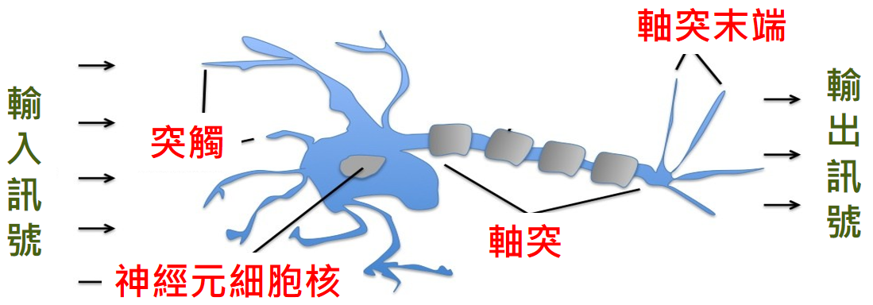
神經元(Neuron)
組成大腦最基本的單位是神經細胞或「神經元」(neuron)
突觸負責接收訊號。
細胞核負責訊號的處理。
軸突末端與下一層神經元的突觸相連，軸突負責把訊號輸出。
高雄女中新興科技區域推廣中心

Slide 14
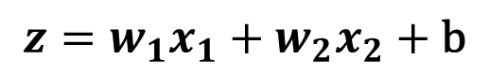
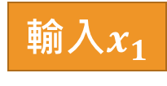


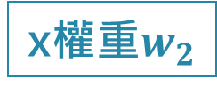

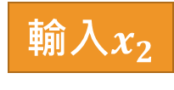
感知器（Perceptrons）
感知器：1950年美國神經科學家Frank Rosenblatt提出模擬神經元細胞，具有學習能力的最簡單處理單元。
感知器將兩個輸入端的值乘以權重並與偏值加總：
若輸出為離散資料，或非線性關係，則須再經過激活函數的處理。
$z=w_{1}x_{1}$+$w_{2}x_{2}+\text{b}$
輸入$x_{1}$
x權重$w_{1}$
線性加權運算
激活函數
F(z)
輸入$x_{2}$
x權重$w_{2}$
$z=w_{1}x_{1}$+$w_{2}x_{2}+\text{b}$
輸出$\hat{y}$
偏值b
高雄女中新興科技區域推廣中心

Slide 15

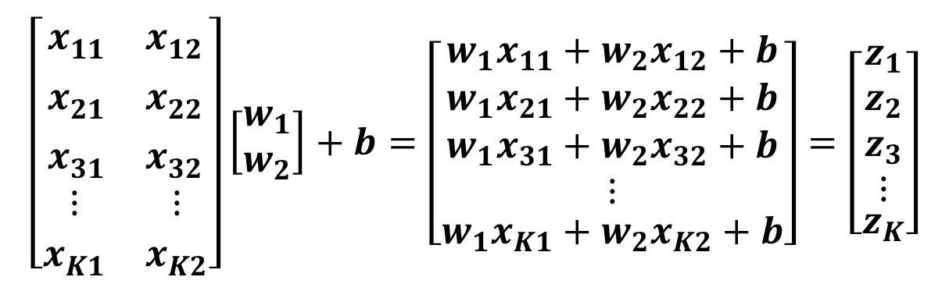
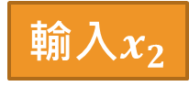
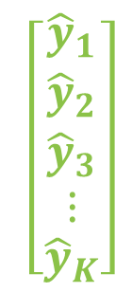
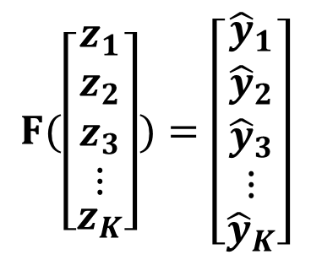
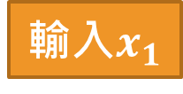
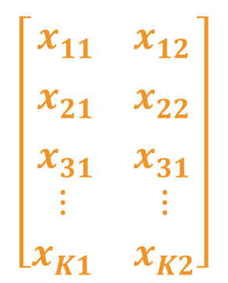



感知器運算處理流程
$$\left[\begin{matrix}\begin{matrix}x_{11}^{} & x_{12}^{} \\ x_{21}^{} & x_{22}^{} \\ x_{31}^{} & x_{31}^{}\end{matrix} \\ \begin{matrix}⋮ & ⋮ \\ x_{K1}^{} & x_{K2}^{}\end{matrix}\end{matrix}\right]$$
輸入$x_{1}$
x權重$w_{1}$
$\left[\begin{aligned}\begin{aligned}\begin{matrix}{\hat{y}}_{1} \\ {\hat{y}}_{2} \\ {\hat{y}}_{3}\end{matrix} \\ ⋮\end{aligned} \\ {\hat{y}}_{K}\end{aligned}\right]$
線性加權運算
激活函數
G(z)
輸入$x_{2}$
x權重$w_{2}$
$z=w_{1}x_{1}$+$w_{2}x_{2}+\text{b}$
輸出$\hat{y}$
偏值b
$$\left[\begin{matrix}\begin{matrix}x_{11}^{} & x_{12}^{} \\ x_{21}^{} & x_{22}^{} \\ x_{31}^{} & x_{32}^{}\end{matrix} \\ \begin{matrix}⋮ & ⋮ \\ x_{K1}^{} & x_{K2}^{}\end{matrix}\end{matrix}\right]\left[\begin{matrix}w_{1} \\ w_{2}\end{matrix}\right]+b=\left[\begin{aligned}\begin{aligned}\begin{matrix}w_{1}x_{11}+w_{2}x_{12}+b \\ w_{1}x_{21}+w_{2}x_{22}+b \\ w_{1}x_{31}+w_{2}x_{32}+b\end{matrix} \\ ⋮\end{aligned} \\ w_{1}x_{K1}+w_{2}x_{K2}+b\end{aligned}\right]=\left[\begin{aligned}\begin{aligned}\begin{matrix}z_{1} \\ z_{2} \\ z_{3}\end{matrix} \\ ⋮\end{aligned} \\ z_{K}\end{aligned}\right]$$
$$F(\left[\begin{aligned}\begin{aligned}\begin{matrix}z_{1} \\ z_{2} \\ z_{3}\end{matrix} \\ ⋮\end{aligned} \\ z_{K}\end{aligned}\right])=\left[\begin{aligned}\begin{aligned}\begin{matrix}{\hat{y}}_{1} \\ {\hat{y}}_{2} \\ {\hat{y}}_{3}\end{matrix} \\ ⋮\end{aligned} \\ {\hat{y}}_{K}\end{aligned}\right]$$
[$預估值矩陣\hat{Y}]=G([\text{特徵矩陣}X] [權重矩陣W]+[偏值B])$
高雄女中新興科技區域推廣中心

Slide 16
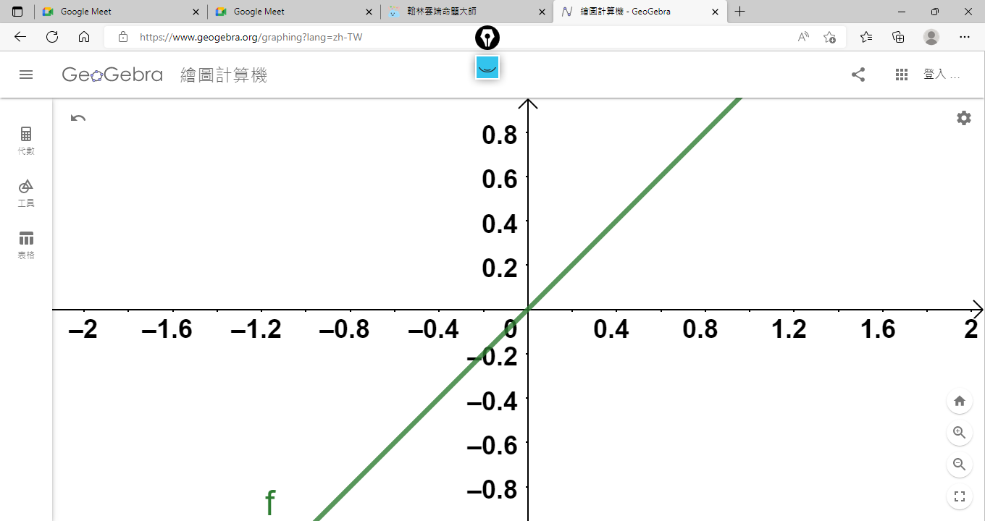
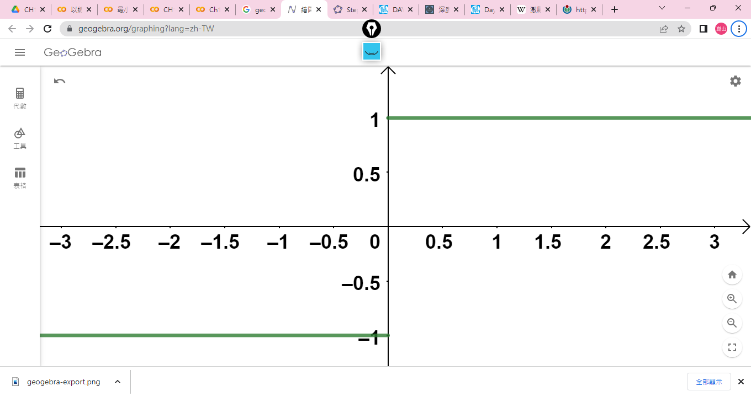
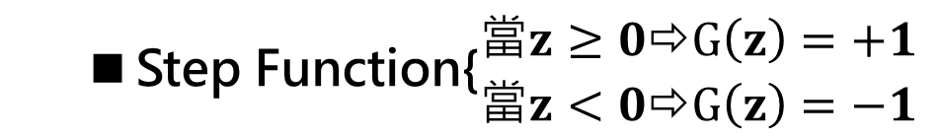
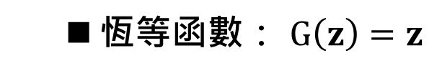
激活函數（Activation Function）
感知器可以依據用途選用特定的激活函數：
若用在前一單元的迴歸，則可選用恆等函數。
1950年Frank Rosenblatt用在二元分類上，則可選用階梯函數。
Step Function{$\begin{matrix}當z≥0⇨G\left(z\right)=+1 \\ 當z<0⇨G\left(z\right)=−1\end{matrix}$
恆等函數： $G\left(z\right)=z$
高雄女中新興科技區域推廣中心

Slide 17
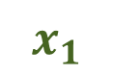
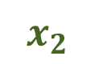
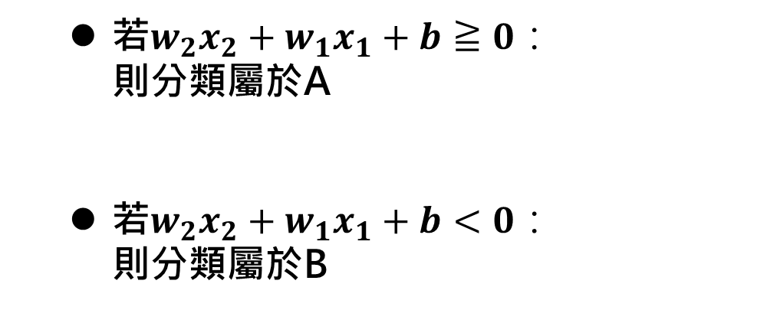
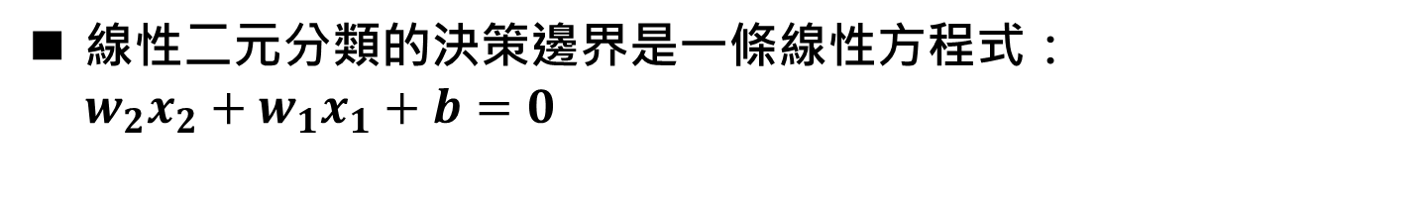
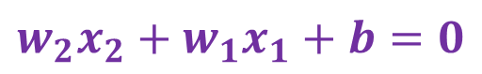
利用感知器處理二元分類
線性二元分類的決策邊界是一條線性方程式： $w_{2}x_{2}+w_{1}x_{1}+b=0$
$$x_{2}$$
A分類
若$w_{2}x_{2}+w_{1}x_{1}+b≧0：$ 則分類屬於A
若$w_{2}x_{2}+w_{1}x_{1}+b<0：$ 則分類屬於B
$$w_{2}x_{2}+w_{1}x_{1}+b=0$$
y=+1
決策邊界
B分類
y=-1
$$x_{1}$$
高雄女中新興科技區域推廣中心

Slide 18

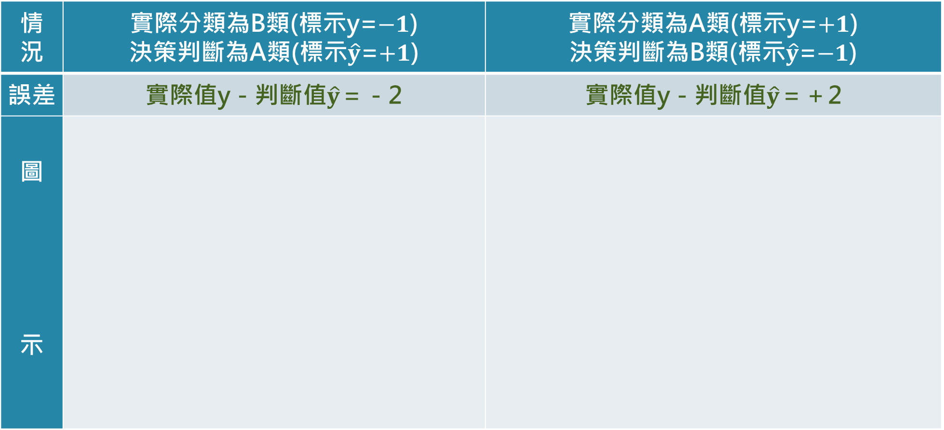


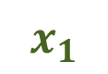
感知器如何機器學習？
情 況 | 實際分類為B類(標示y=$−1$) 決策判斷為A類(標示$\hat{y}$=$+1$) | 實際分類為A類(標示y=$+1$) 決策判斷為B類(標示$\hat{y}$=$−1$)
誤差 | 實際值y－判斷值$\hat{y}$＝－2 | 實際值y－判斷值$\hat{y}$＝＋2
圖 示
$$x_{2}$$
$$x_{2}$$
決策 邊界
決策 邊界
$$x_{1}$$
$$x_{1}$$
高雄女中新興科技區域推廣中心

Slide 19
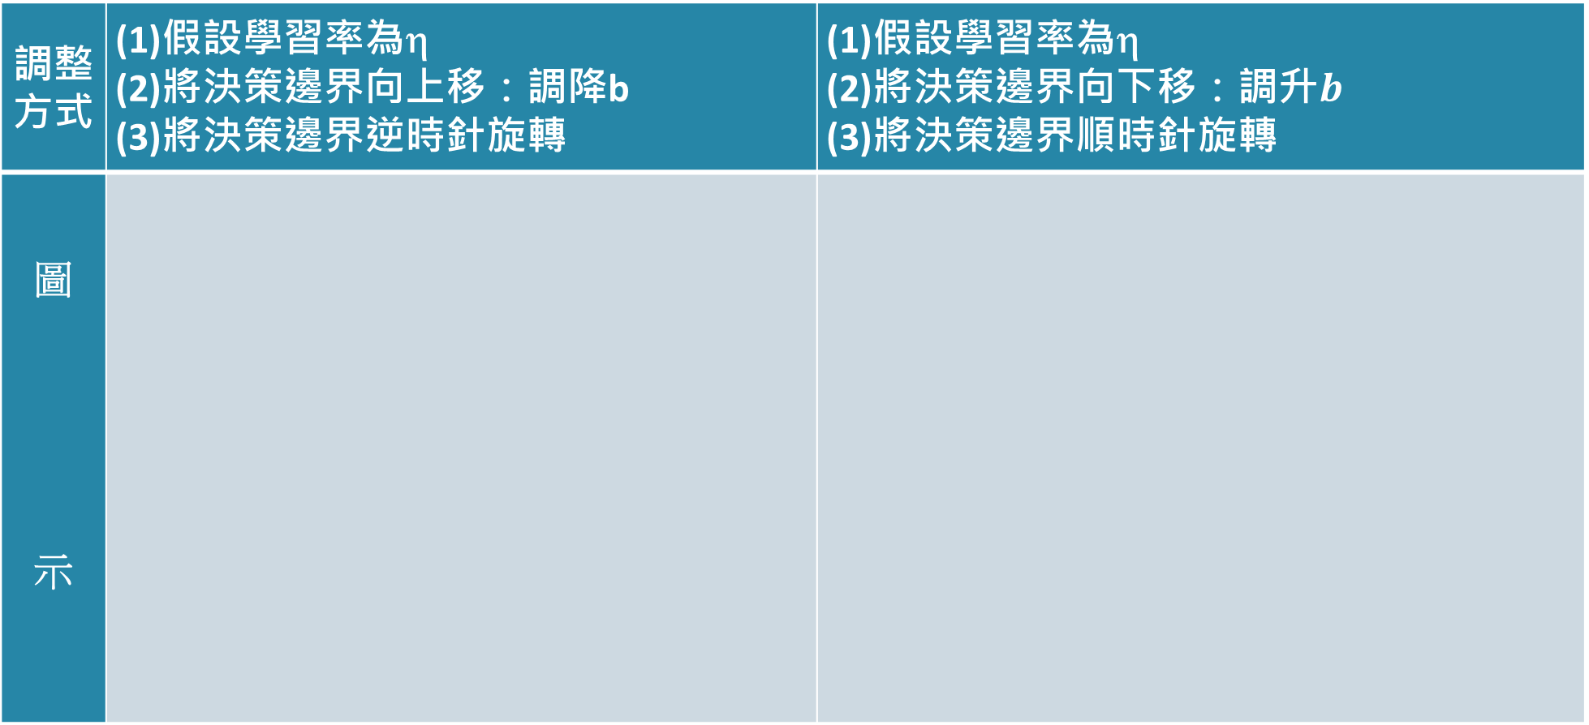
感知器如何機器學習？
調整方式 | 假設學習率為η 將決策邊界向上移：調降b 將決策邊界逆時針旋轉 | 假設學習率為η 將決策邊界向下移：調升$b$ 將決策邊界順時針旋轉
圖 示
$$x_{2}$$
$$x_{2}$$
決策 邊界
決策 邊界
$$x_{1}$$
$$x_{1}$$
高雄女中新興科技區域推廣中心

Slide 20
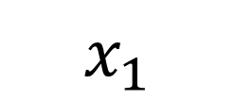
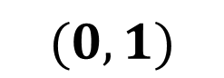
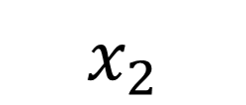
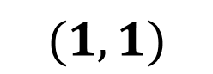
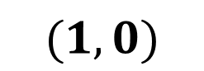
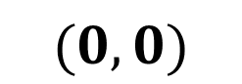
感知器的問題
x₁ | x₂ | y
0 | 0 | 0
0 | 1 | 1
1 | 0 | 1
1 | 1 | 0
只有模型預測分類錯誤的時候，才會產生修正。
沒有評估模型好壞的損失函數，無法讓模型取得最佳狀態。
學習率的大小和資料的順序會影響到模型的訓練結果。
只能處理線性分類，無法處理非線性分類，對於簡單的XOR問題也無法處理。
感知器是非常單純的模型，只能處理較為簡單的分類問題，但卻是神經網路的源頭。
$$x_{2}$$
$$(0,1)$$
$$(1,1)$$
$$x_{1}$$
$$(0,0)$$
$$(1,0)$$
高雄女中新興科技區域推廣中心

Slide 21
邏輯迴歸 Logistic regression
4
單元
高雄女中新興科技區域推廣中心

Slide 22
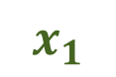

分類好壞如何評估？
剛好在決策邊界上特徵資料，分類為A分類和B分類的機率均為0.5。
在決策邊界上方(z>0)的特徵資料，離決策邊界越遠的，分類為A的機率越高，分類效果越好。
在決策邊界下方(z<0)的特徵資料，離決策邊界越遠的，分類為B的機率越高，分類效果越好。
$$x_{2}$$
決策 邊界
$$x_{1}$$
高雄女中新興科技區域推廣中心

Slide 23
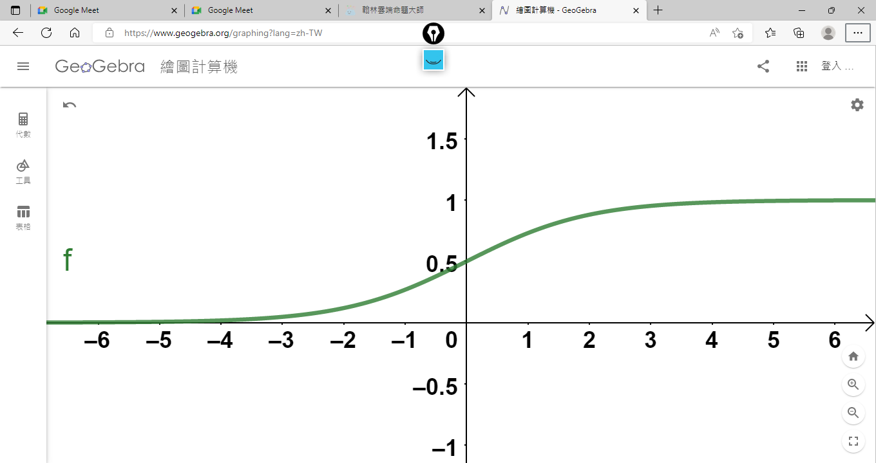
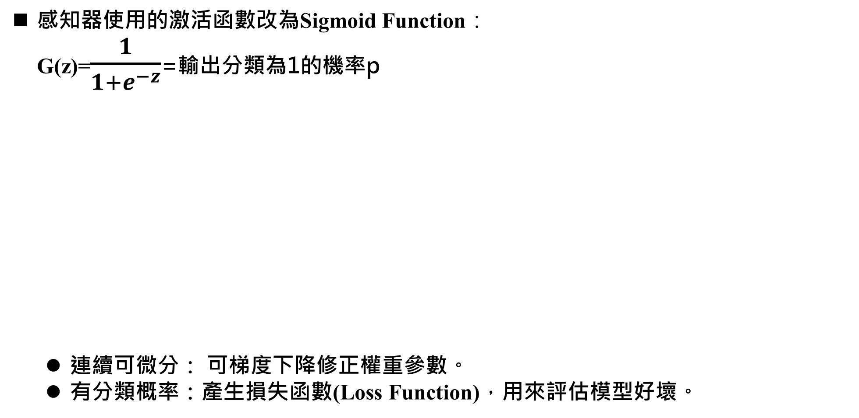
感知器的改進
感知器使用的激活函數改為Sigmoid Function： G(z)=$\frac{1}{1+e^{−z}}$=輸出分類為1的機率p
連續可微分： 可梯度下降修正權重參數。
有分類概率：產生損失函數(Loss Function)，用來評估模型好壞。
G(z)
分類為1的概率越高
分類為1的概率為0.5
分類為1的概率越低
z
高雄女中新興科技區域推廣中心

Slide 24
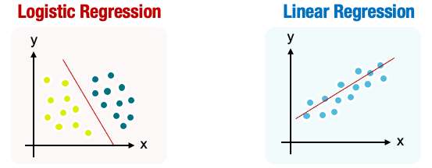
邏輯迴歸Logistic regression
邏輯迴歸 (Logistic regression) 是由線性迴歸變化而來的，它是一種分類的模型。
邏輯迴歸的目標是要找出一條直線能夠將所有數據清楚地分開並做分類，我們又可以稱迴歸的線性分類器。
找到能將資料分開的最佳決策邊界直線
找到跟資料最佳擬合的直線
高雄女中新興科技區域推廣中心

Slide 25
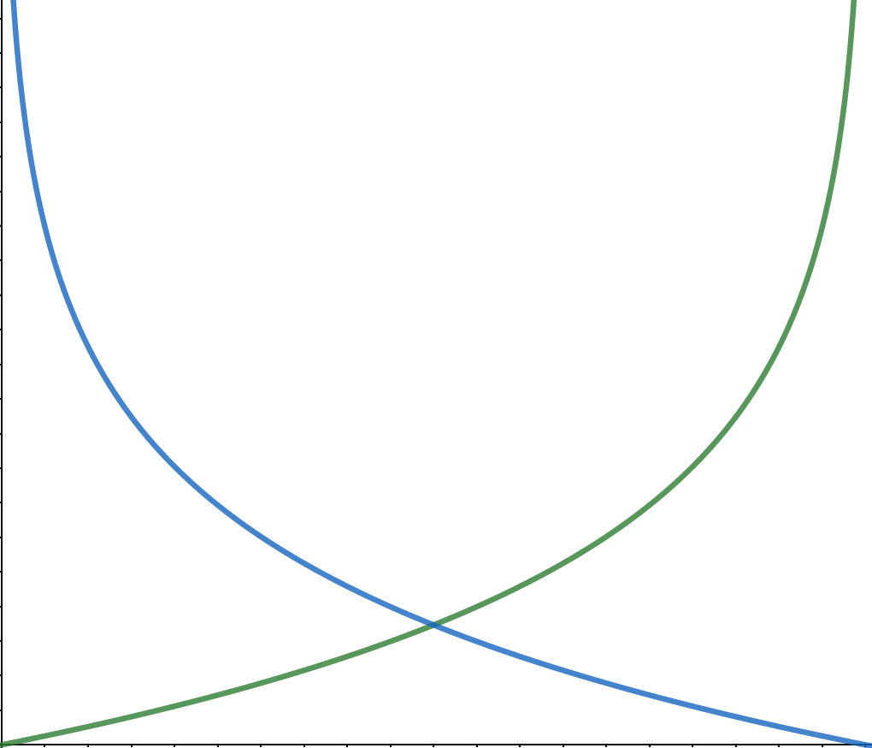
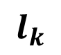
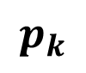
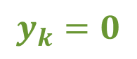
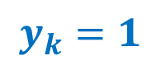
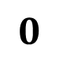
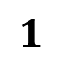
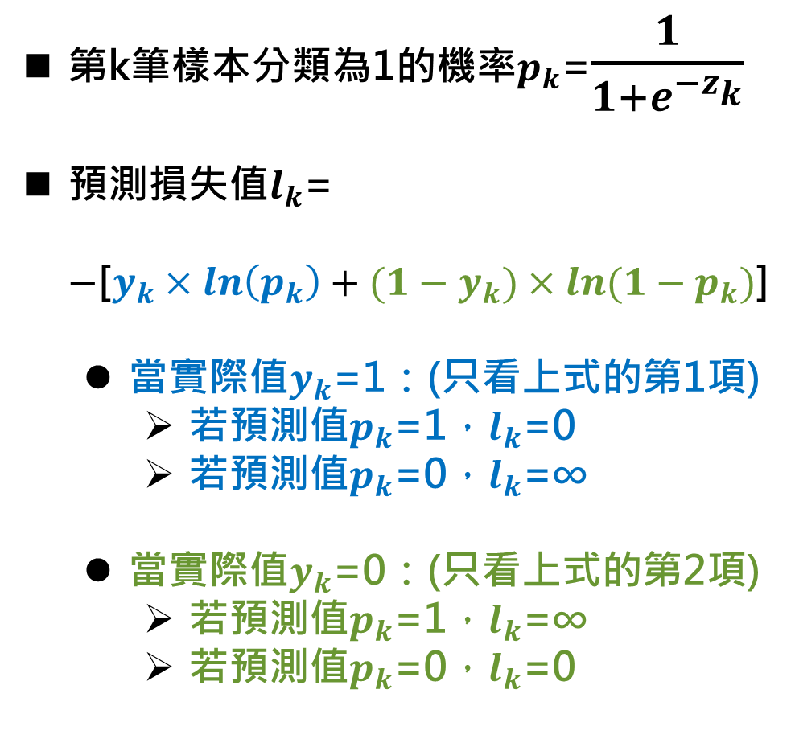
邏輯迴歸損失函數
邏輯迴歸損失函數
第k筆樣本分類為1的機率$p_{k}$=$\frac{1}{1+e^{−z_{k}}}$
預測損失值$l_{k}$= $−\text{[}y_{k}×ln\left(p_{k}\right)+(1−y_{k})×ln(1−p_{k})$]
當實際值$y_{k}$=1：(只看上式的第1項)
若預測值$p_{k}$=1，$l_{k}$=0
若預測值$p_{k}$=0，$l_{k}$=∞
當實際值$y_{k}$=0：(只看上式的第2項)
若預測值$p_{k}$=1，$l_{k}$=∞
若預測值$p_{k}$=0，$l_{k}$=0
$$l_{k}$$
$$y_{k}=1$$
$$y_{k}=0$$
$$0$$
$$1$$
$$p_{k}$$
高雄女中新興科技區域推廣中心

Slide 26
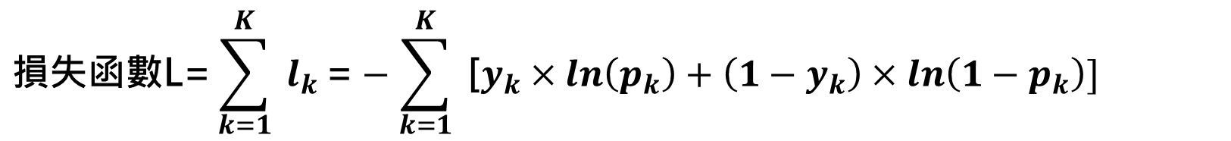


邏輯迴歸損失函數
將所有資料的預測損失值加總(稱為交叉熵cross-entropy)，可以用來作為損失函數，判斷分類模型的好壞。
$$\text{損失函數}\text{L}\text{=}\sum_{k=1}^{K}{ l_{k}}\text{=}−\sum_{k=1}^{K}{ \text{[}y_{k}×ln\left(p_{k}\right)+\left(1−y_{k}\right)×ln\left(1−p_{k}\right)]}$$
$$\text{=}\sum_{k=1}^{K}{\text{[}ln(1+e^{z_{k}})−y_{k}×z_{k}]}$$
$p_{k}$=$\frac{1}{1+e^{−z_{k}}}代入$
高雄女中新興科技區域推廣中心

Slide 27














梯度下降法更新迴歸係數
$$L\text{=}\sum_{k=1}^{K}{\text{[}ln(1+e^{z_{k}})−y_{k}×z_{k}]}$$
b
$$z_{k}=b+w_{1}x_{k1}+w_{2}x_{k2}$$
$$w_{1}$$
$$z_{k}$$
L
$$\frac{∂z_{k}}{∂b}=1$$
$$\frac{∂z_{k}}{∂w_{1}}=x_{k1}$$
$$\frac{∂z_{k}}{∂w_{2}}=x_{k2}$$
$$\frac{∂L}{∂z_{k}}=\sum_{k=1}^{K}{(\frac{1}{1+e^{z_{k}}}e^{z_{k}}−y_{k}})$$
$$w_{2}$$
、
、
$$\frac{∂L}{∂b}=\frac{∂L}{∂z_{k}}\frac{∂z_{k}}{∂b}=\sum_{k=1}^{K}{\left({\hat{y}}_{k}−y_{k}\right)}$$
$$=\sum_{k=1}^{K}{(\frac{1}{1+e^{{−z}_{k}}}−y_{k}})$$
$$\frac{∂L}{∂w_{1}}=\frac{∂L}{∂z_{k}}\frac{∂z_{k}}{∂w_{1}}=\sum_{k=1}^{K}{\left({\hat{y}}_{k}−y_{k}\right)x_{k1}}$$
$$=\sum_{k=1}^{K}{\left({\hat{y}}_{k}−y_{k}\right)}$$
$$\frac{∂L}{∂w_{2}}=\frac{∂L}{∂z_{k}}\frac{∂z_{k}}{∂w_{2}}=\sum_{k=1}^{K}{\left({\hat{y}}_{k}−y_{k}\right)x_{k2}}$$
高雄女中新興科技區域推廣中心

Slide 28



梯度下降法更新迴歸係數
$w_{0}$和$w_{1}$和$w_{2}$的修正方程式為：
$$b＝b−η\frac{∂L}{∂b}=b−η\sum_{k=1}^{K}{\left({\hat{y}}_{k}−y_{k}\right)}$$
$$w_{1}＝w_{1}−η\frac{∂L}{∂w_{1}}=w_{1}−η\sum_{k=1}^{K}{({\hat{y}}_{k}−y_{k})x_{k1}}$$
$$w_{2}＝w_{2}−η\frac{∂L}{∂w_{2}}=w_{2}−η\sum_{k=1}^{K}{({\hat{y}}_{k}−y_{k})}x_{k2}$$
高雄女中新興科技區域推廣中心

Slide 29

梯度下降法更新迴歸係數
梯度下降更新迴歸係數以矩陣運算： $\left[\begin{matrix}w_{1} \\ w_{2}\end{matrix}\right]$=$\left[\begin{matrix}w_{1} \\ w_{2}\end{matrix}\right]$－$η\left[\begin{matrix}{(\hat{y}}_{1}−y_{1})x_{11}+{(\hat{y}}_{2}−y_{2})x_{21}+{(\hat{y}}_{3}−y_{3})x_{31}+、、+{(\hat{y}}_{3}−y_{3})x_{k1} \\ {(\hat{y}}_{1}−y_{1})x_{12}+{(\hat{y}}_{2}−y_{2})x_{22}+{(\hat{y}}_{3}−y_{3})x_{32}+、、+{(\hat{y}}_{3}−y_{3})x_{k2}\end{matrix}\right]$ $= \left[w\right]$ －$η{\left[\begin{matrix}\begin{matrix}x_{11}^{} & x_{12}^{} \\ x_{21}^{} & x_{22}^{} \\ x_{31}^{} & x_{32}^{}\end{matrix} \\ \begin{matrix}⋮ & ⋮ \\ x_{K1}^{} & x_{K2}^{}\end{matrix}\end{matrix}\right]}^{T}×\left(\left[\begin{aligned}\begin{aligned}\begin{matrix}{\hat{y}}_{1} \\ {\hat{y}}_{2} \\ {\hat{y}}_{3}\end{matrix} \\ ⋮\end{aligned} \\ {\hat{y}}_{K}\end{aligned}\right]−\left[\begin{aligned}\begin{aligned}\begin{matrix}y_{1} \\ y_{2} \\ y_{3}\end{matrix} \\ ⋮\end{aligned} \\ y_{K}\end{aligned}\right]\right)$
[矩陣$W$] = [矩陣$W$] $− η$[矩陣X]^{T}$×$( [矩陣$\hat{Y}$] $−$[矩陣Y] )
高雄女中新興科技區域推廣中心

Slide 30
實作2-2
利用邏輯迴歸做鳶尾花的二元分類
實作要求：
取鳶尾花的花萼長和花萼寬兩個特徵，將山鳶尾和變色鳶尾做二元分類。
紀錄並觀察學習過程損失函數的變化。
畫圖呈現出分類決策邊界線的效果。
以驗證集資料測試其準確度。
高雄女中新興科技區域推廣中心

Slide 31
曲線的決策邊界
5
單元
高雄女中新興科技區域推廣中心

Slide 32

邏輯迴歸-曲線決策邊界
曲線決策邊界方程式：$x_{2}$為$x_{1}$的n次方函數 $b+w_{1}x_{1}+w_{2}x_{1}^{2}+、、、+w_{n}x_{1}^{n}$+$w_{n+1}x_{2}=$0
偏值和權重有n+2個：$b、w_{1}、w_{2}、w_{3}、、、w_{n+1}$
第k筆資料的特徵值($x_{k1}$，$x_{k2}$)，加權運算後 $z_{k}=b+w_{1}x_{k1}+w_{2}x_{k1}^{2}+、、、+w_{n}x_{k1}^{n}$+$w_{n+1}x_{k2}$
高雄女中新興科技區域推廣中心

Slide 33


用矩陣運算模型的預估值
$\hat{Y}$=$\left[\begin{aligned}\begin{aligned}\begin{matrix}{\hat{y}}_{1} \\ {\hat{y}}_{2} \\ {\hat{y}}_{3}\end{matrix} \\ ⋮\end{aligned} \\ {\hat{y}}_{K}\end{aligned}\right]＝G\left( \left[\begin{aligned}\begin{aligned}\begin{aligned}\begin{aligned}b+w_{1}x_{11}+w_{2}x_{11}^{2}+、、、+w_{n}x_{11}^{n}\text{+}w_{n+1}x_{12} \\ b+w_{1}x_{21}+w_{2}x_{21}^{2}+、、、+w_{n}x_{21}^{n}\text{+}w_{n+1}x_{22}\end{aligned} \\ b+w_{1}x_{31}+w_{2}x_{31}^{2}+、、、+w_{n}x_{31}^{n}\text{+}w_{n+1}x_{32}\end{aligned} \\ ⋮\end{aligned} \\ b+w_{1}x_{K1}+w_{2}x_{K1}^{2}+、、、+w_{n}x_{K1}^{n}\text{+}w_{n+1}x_{K2}\end{aligned}\right] \right)$
特徵數量ｎ+1
$$＝G\left( \left[\begin{matrix}\begin{matrix}x_{11}^{1} & x_{11}^{2} & x_{11}^{3} \\ x_{21}^{1} & x_{21}^{2} & x_{21}^{3} \\ x_{31}^{1} & x_{31}^{2} & x_{31}^{3}\end{matrix} & \begin{matrix}⋯ & x_{11}^{n} & x_{12}^{} \\ ⋯ & x_{21}^{n} & x_{22}^{} \\ ⋯ & x_{31}^{n} & x_{32}^{}\end{matrix} \\ \begin{matrix}⋮ & ⋮ & ⋮ \\ x_{K1}^{1} & x_{K1}^{2} & x_{K1}^{3}\end{matrix} & \begin{matrix}⋱ & ⋮ & ⋮ \\ ⋯ & x_{K1}^{n} & x_{K2}^{}\end{matrix}\end{matrix}\right] \left[\begin{aligned}\begin{aligned}\begin{aligned}\begin{matrix}w_{1} \\ w_{2} \\ w_{3}\end{matrix} \\ ⋮\end{aligned} \\ w_{n}\end{aligned} \\ w_{n+1}\end{aligned}\right]+b\right)$$
樣
本
數
Ｋ
[預估值矩陣$\hat{Y}$] =G([特徵資料矩陣X] [權重矩陣W]+偏值b)
高雄女中新興科技區域推廣中心

Slide 34













梯度下降法更新迴歸係數
b
$$L\text{=}\sum_{k=1}^{K}{\text{[}ln(1+e^{z_{k}})−y_{k}×z_{k}]}$$
$$z_{k}=b+w_{1}x_{k1}+w_{2}x_{k1}^{2}、、+w_{n}x_{k1}^{n}\text{+}w_{n+1}x_{k2}$$
$$w_{1}$$
$$w_{2}$$
$$z_{k}$$
L
$$\frac{∂L}{∂z_{k}}=\sum_{k=1}^{K}{(\frac{1}{1+e^{z_{k}}}e^{z_{k}}−y_{k}})$$
$$\frac{∂z_{k}}{∂b}=1$$
$$\frac{∂z_{k}}{∂w_{1}}=x_{k1}$$
$$\frac{∂z_{k}}{∂w_{2}}=x_{k1}^{2}$$
、
、
$$w_{n+1}$$
$$=\sum_{k=1}^{K}{(\frac{1}{1+e^{{−z}_{k}}}−y_{k}})$$
$$\frac{∂z_{k}}{∂w_{n}}=x_{k1}^{n}$$
$$\frac{∂z_{k}}{∂w_{n+1}}=x_{k2}^{}$$
、
$$=\sum_{k=1}^{K}{\left({\hat{y}}_{k}−y_{k}\right)}$$
高雄女中新興科技區域推廣中心

Slide 35





梯度下降法更新迴歸係數
$b{、w}_{1}、w_{2}$、、、$\text{和}w_{n、}w_{n+1}$的梯度下降修正方程式為：
$$b＝b−η\frac{∂L}{∂b}=b−η\sum_{k=1}^{K}{\left({\hat{y}}_{k}−y_{k}\right)}$$
$$w_{1}＝w_{1}−η\frac{∂L}{∂w_{1}}=w_{1}−η\sum_{k=1}^{K}{({\hat{y}}_{k}−y_{k})x_{k1}}$$
、
$$w_{2}＝w_{2}−η\frac{∂L}{∂w_{2}}=w_{2}−η\sum_{k=1}^{K}{({\hat{y}}_{k}−y_{k})}x_{k1}^{2}$$
、、、
$$w_{n}＝w_{n}−η\frac{∂L}{∂w_{n}}=w_{n}−η\sum_{k=1}^{K}{({\hat{y}}_{k}−y_{k})}x_{k1}^{n}$$
$$w_{n+1}＝w_{n+1}−η\frac{∂L}{∂w_{n+1}}=w_{n+1}−η\sum_{k=1}^{K}{({\hat{y}}_{k}−y_{k})}x_{k2}^{}$$
高雄女中新興科技區域推廣中心

Slide 36

梯度下降法更新迴歸係數
梯度下降更新迴歸係數以矩陣運算： $\left[\begin{aligned}\begin{aligned}\begin{aligned}\begin{matrix}w_{1} \\ w_{2} \\ w_{3}\end{matrix} \\ ⋮\end{aligned} \\ w_{n}\end{aligned} \\ w_{n+1}\end{aligned}\right]$=$\left[\begin{aligned}\begin{aligned}\begin{aligned}\begin{matrix}w_{1} \\ w_{2} \\ w_{3}\end{matrix} \\ ⋮\end{aligned} \\ w_{n}\end{aligned} \\ w_{n+1}\end{aligned}\right]$－$η\left[\begin{aligned}\begin{matrix}{(\hat{y}}_{1}−y_{1})x_{11}+{(\hat{y}}_{2}−y_{2})x_{21}+{(\hat{y}}_{3}−y_{3})x_{31}+、、+{(\hat{y}}_{K}−y_{K})x_{K1} \\ {(\hat{y}}_{1}−y_{1})x_{11}^{2} +{(\hat{y}}_{2}−y_{2})x_{21}^{2}+{(\hat{y}}_{3}−y_{3})x_{31}^{2}+、、+{(\hat{y}}_{K}−y_{K})x_{K1}^{2}\end{matrix} \\ {(\hat{y}}_{1}−y_{1})x_{11}^{3} +{(\hat{y}}_{2}−y_{2})x_{21}^{3}+{(\hat{y}}_{3}−y_{3})x_{31}^{3}+、、+{(\hat{y}}_{K}−y_{K})x_{K1}^{3} \\ ⋮ \\ {(\hat{y}}_{1}−y_{1})x_{11}^{n} +{(\hat{y}}_{2}−y_{2})x_{21}^{n}+{(\hat{y}}_{3}−y_{3})x_{31}^{n}+、、+{(\hat{y}}_{K}−y_{K})x_{K1}^{n} \\ {(\hat{y}}_{1}−y_{1})x_{12}+{(\hat{y}}_{2}−y_{2})x_{22}+{(\hat{y}}_{3}−y_{3})x_{32}+、、+{(\hat{y}}_{K}−y_{K})x_{K2}\end{aligned}\right]$
$=\left[\begin{aligned}\begin{aligned}\begin{aligned}\begin{matrix}w_{1} \\ w_{2} \\ w_{3}\end{matrix} \\ ⋮\end{aligned} \\ w_{n}\end{aligned} \\ w_{n+1}\end{aligned}\right]$－$η{\left[\begin{matrix}\begin{matrix}x_{11}^{1} & x_{11}^{2} & x_{11}^{3} \\ x_{21}^{1} & x_{21}^{2} & x_{21}^{3} \\ x_{31}^{1} & x_{31}^{2} & x_{31}^{3}\end{matrix} & \begin{matrix}⋯ & x_{11}^{n} & x_{12}^{} \\ ⋯ & x_{21}^{n} & x_{22}^{} \\ ⋯ & x_{31}^{n} & x_{32}^{}\end{matrix} \\ \begin{matrix}⋮ & ⋮ & ⋮ \\ x_{K1}^{1} & x_{K1}^{2} & x_{K1}^{3}\end{matrix} & \begin{matrix}⋱ & ⋮ & ⋮ \\ ⋯ & x_{K1}^{n} & x_{K2}^{}\end{matrix}\end{matrix}\right]}^{T}×\left(\left[\begin{aligned}\begin{aligned}\begin{matrix}{\hat{y}}_{1} \\ {\hat{y}}_{2} \\ {\hat{y}}_{3}\end{matrix} \\ ⋮\end{aligned} \\ {\hat{y}}_{K}\end{aligned}\right]−\left[\begin{aligned}\begin{aligned}\begin{matrix}y_{1} \\ y_{2} \\ y_{3}\end{matrix} \\ ⋮\end{aligned} \\ y_{K}\end{aligned}\right]\right)$
[矩陣$W$] = [矩陣$W$] $− η$[矩陣X]^{T}$×$( [矩陣$\hat{Y}$] $−$[矩陣Y] )
高雄女中新興科技區域推廣中心

Slide 37
實作2-3
利用邏輯迴歸做二元曲線決策邊界
實驗目的：以不同次方的曲線做分類的決策邊界。
觀察重點：
□逐漸調高迴歸模型函數的次方：
○觀察迴歸函數圖和訓練集資料、驗證集資料間的分佈變化。
○比較由迴歸函數算出來訓練集資料、驗證集資料的平均損失值的差距。
□逐漸增加模型訓練的次數：
○觀察迴歸函數圖和訓練集資料、驗證集資料間的分佈變化。
○比較由迴歸函數算出來訓練集資料、驗證集資料的平均損失值的差距。
高雄女中新興科技區域推廣中心

Slide 38

實作2-3
承實作2，利用邏輯迴歸做二元曲線決策邊界
高雄女中新興科技區域推廣中心

Slide 39
分類的過度擬合
6
單元
高雄女中新興科技區域推廣中心

Slide 40






過度擬合Over fitting
多項式函數的特性是次方越高，轉折點(微分為零的位置)越多，越容易擬合訓練數據的分佈，損失函數會變很小。
例：3次方的多項式函數，導函數為2次方，其函數圖最多有2個轉折點。
例：4次方的多項式函數，導函數為3次方，其函數圖最多有3個轉折點。
$$y$$
✗低度擬合
$$y$$
✓最適擬合
$$y$$
✗過度擬合
✗
✗
✗
✗
✗
✗
$$x$$
$$x$$
$$x$$
高雄女中新興科技區域推廣中心

Slide 41






過度擬合Over fitting
$$y$$
✗低度擬合
$$y$$
✓最適擬合
$$y$$
✗過度擬合
✗
✗
✗
✗
✗
✗
✗
✗
✗
✗
✗
✗
✗
✗
$$x$$
$$x$$
$$x$$
模型函數過於簡單、不管用訓練集數據或驗證集數據測試，發現模型結果差距都非常大。
模型函數簡單、泛化能力好，不管用訓練集數據或驗證集數據測試，發現模型結果差距都非常小。
在訓練集數據中匹配的非常完美；但在測試集數據中偏差嚴重。
高雄女中新興科技區域推廣中心

Slide 42


過度擬合Over fitting
過度擬合的解決方法：
增加樣本數量
減少模型複雜度
減少訓練次數
$$y$$
✗
✗
✗
✗
✗
✗
$$x$$
高雄女中新興科技區域推廣中心

Slide 43
多特徵(3個以上)的分類
7
單元
高雄女中新興科技區域推廣中心

Slide 44

3個以上多特徵邏輯迴歸
假設要用n個特徵資料($x_{1}、x_{2}、x_{3}、、、x_{n}$)來做二元分類，分類的決策邊界方程式：$b+w_{1}x_{1}+w_{2}x_{2}+w_{3}x_{3}、、、+w_{n}x_{n}=$0
□偏值和權重有n+1個：b$、w_{1}、w_{2}、w_{3}、、、w_{n}$
第k筆資料的特徵資料($x_{k1}、x_{k2}、x_{k3}、、、、x_{kn}$)
□線性加權運算後$z_{k}=b+w_{1}x_{k1}+w_{2}x_{k2}+w_{3}x_{k3}、、、+w_{n}x_{kn}$
□預測值F(z_{k})=$\frac{1}{1+e^{−z_{k}}}=p_{k}$(分類標示為1的機率)。
損失函數
$$L\text{=}\sum{−\text{[}y_{k}×lnp_{k}\text{+}(1−y_{k})×ln\text{(1}−p_{k}\text{)]} }\text{=}\sum{\text{[}ln(1+e^{z_{k}})−y_{k}×z_{k}]}$$
高雄女中新興科技區域推廣中心

Slide 45


用矩陣運算模型的預估值
$\hat{Y}$=$\left[\begin{aligned}\begin{aligned}\begin{matrix}{\hat{y}}_{1} \\ {\hat{y}}_{2} \\ {\hat{y}}_{3}\end{matrix} \\ ⋮\end{aligned} \\ {\hat{y}}_{K}\end{aligned}\right]＝ G\left( \left[\begin{aligned}\begin{aligned}\begin{aligned}\begin{aligned}b+w_{1}x_{11}+w_{2}x_{12}+w_{3}x_{13}+、、、+w_{n}x_{1n} \\ b+w_{1}x_{21}+w_{2}x_{22}+w_{3}x_{23}+、、、+w_{n}x_{2n}\end{aligned} \\ b+w_{1}x_{31}+w_{2}x_{32}+w_{3}x_{33}+、、、+w_{n}x_{3n}\end{aligned} \\ ⋮\end{aligned} \\ b+w_{1}x_{K1}+w_{2}x_{K2}+w_{3}x_{K3}+、、、+w_{n}x_{Kn}\end{aligned}\right] \right)$
特徵數量ｎ
$$＝ G\left( \left[\begin{matrix}\begin{matrix}x_{11} & x_{12} & x_{13} \\ x_{21} & x_{22} & x_{23} \\ x_{31} & x_{32} & x_{33}\end{matrix} & \begin{matrix}⋯ & x_{1n} \\ ⋯ & x_{2n} \\ ⋯ & x_{3n}\end{matrix} \\ \begin{matrix}⋮ & ⋮ & ⋮ \\ x_{K1} & x_{K2} & x_{K3}\end{matrix} & \begin{matrix}⋱ & ⋮ \\ ⋯ & x_{Kn}\end{matrix}\end{matrix}\right] \left[\begin{aligned}\begin{aligned}\begin{matrix}w_{1} \\ w_{2} \\ w_{3}\end{matrix} \\ ⋮\end{aligned} \\ w_{n}\end{aligned}\right]+b\right)$$
樣
本
數
Ｋ
[預估值矩陣$\hat{Y}$] =G([特徵資料矩陣X] [權重矩陣W]+偏值b)
高雄女中新興科技區域推廣中心

Slide 46





梯度下降法更新迴歸係數
b
$$L\text{=}\sum_{k=1}^{K}{\text{[}ln(1+e^{z_{k}})−y_{k}×z_{k}]}$$
$$z_{k}=b+w_{1}x_{k1}+w_{2}x_{k2}+w_{3}x_{k3}、、、+w_{n}x_{kn}$$
$$w_{1}$$
$$w_{2}$$
$$z_{k}$$
L
$$\frac{∂L}{∂z_{k}}=\sum_{k=1}^{K}{(\frac{1}{1+e^{z_{k}}}e^{z_{k}}−y_{k}})$$
、
$$\frac{∂z_{k}}{∂b}=1$$
$$\frac{∂z_{k}}{∂w_{1}}=x_{k1}$$
$$\frac{∂z_{k}}{∂w_{2}}=x_{k2}$$
、
、
、
、
$$w_{n}$$
$$=\sum_{k=1}^{K}{(\frac{1}{1+e^{{−z}_{k}}}−y_{k}})$$
$$\frac{∂z_{k}}{∂w_{n}}=x_{kn}$$
、
、
、
$$=\sum_{k=1}^{K}{\left({\hat{y}}_{k}−y_{k}\right)}$$
高雄女中新興科技區域推廣中心

Slide 47



梯度下降法更新迴歸係數
$b{、w}_{1}、w_{2}$、、、$\text{和}w_{n}$的梯度下降修正方程式為：
$$b＝b−η\frac{∂L}{∂b}=b−η\sum_{k=1}^{K}{\left({\hat{y}}_{k}−y_{k}\right)}$$
$$w_{1}＝w_{1}−η\frac{∂L}{∂w_{1}}=w_{1}−η\sum_{k=1}^{K}{({\hat{y}}_{k}−y_{k})x_{k1}}$$
、
$$w_{2}＝w_{2}−η\frac{∂L}{∂w_{2}}=w_{2}−η\sum_{k=1}^{K}{({\hat{y}}_{k}−y_{k})}x_{k2}$$
$$w_{3}＝w_{3}−η\frac{∂L}{∂w_{3}}=w_{3}−η\sum_{k=1}^{K}{({\hat{y}}_{k}−y_{k})}x_{k3}$$
、、、
$$w_{n}＝w_{n}−η\frac{∂L}{∂w_{n}}=w_{n}−η\sum_{k=1}^{K}{({\hat{y}}_{k}−y_{k})}x_{kn}$$
高雄女中新興科技區域推廣中心

Slide 48


梯度下降法更新迴歸係數
$\left[\begin{aligned}\begin{aligned}\begin{aligned}\begin{matrix}w_{1} \\ w_{2}\end{matrix} \\ w_{3}\end{aligned} \\ ⋮\end{aligned} \\ w_{n}\end{aligned}\right]$=$\left[\begin{aligned}\begin{aligned}\begin{aligned}\begin{matrix}w_{1} \\ w_{2}\end{matrix} \\ w_{3}\end{aligned} \\ ⋮\end{aligned} \\ w_{n}\end{aligned}\right]− η\left[\begin{aligned}{(\hat{y}}_{1}−y_{1})x_{11}+{(\hat{y}}_{2}−y_{2})x_{21}+{(\hat{y}}_{3}−y_{3})x_{31}+、、+{(\hat{y}}_{3}−y_{3})x_{K1} \\ {(\hat{y}}_{1}−y_{1})x_{12}+{(\hat{y}}_{2}−y_{2})x_{22}+{(\hat{y}}_{3}−y_{3})x_{32}+、、+{(\hat{y}}_{3}−y_{3})x_{K2} \\ {(\hat{y}}_{1}−y_{1})x_{13}+{(\hat{y}}_{2}−y_{2})x_{23}+{(\hat{y}}_{3}−y_{3})x_{33}+、、+{(\hat{y}}_{3}−y_{3})x_{K3} \\ ⋮ \\ {(\hat{y}}_{1}−y_{1})x_{1n}+{(\hat{y}}_{2}−y_{2})x_{2n}+{(\hat{y}}_{3}−y_{3})x_{3n}+、、+{(\hat{y}}_{3}−y_{3})x_{Kn}\end{aligned}\right]$
=$\left[\begin{aligned}\begin{aligned}\begin{aligned}\begin{matrix}w_{1} \\ w_{2}\end{matrix} \\ w_{3}\end{aligned} \\ ⋮\end{aligned} \\ w_{n}\end{aligned}\right]$ $− η{\left[\begin{matrix}\begin{matrix}x_{11} & x_{12} & x_{13} \\ x_{21} & x_{22} & x_{23} \\ x_{31} & x_{32} & x_{33}\end{matrix} & \begin{matrix}⋯ & x_{1n} \\ ⋯ & x_{2n} \\ ⋯ & x_{3n}\end{matrix} \\ \begin{matrix}⋮ & ⋮ & ⋮ \\ x_{K1} & x_{K2} & x_{K3}\end{matrix} & \begin{matrix}⋱ & ⋮ \\ ⋯ & x_{Kn}\end{matrix}\end{matrix}\right]}^{T}×\left(\left[\begin{aligned}\begin{aligned}\begin{matrix}{\hat{y}}_{1} \\ {\hat{y}}_{2} \\ {\hat{y}}_{3}\end{matrix} \\ ⋮\end{aligned} \\ {\hat{y}}_{K}\end{aligned}\right]−\left[\begin{aligned}\begin{aligned}\begin{matrix}y_{1} \\ y_{2} \\ y_{3}\end{matrix} \\ ⋮\end{aligned} \\ y_{K}\end{aligned}\right]\right)$
[矩陣$W$] = [矩陣$W$] $− η$[矩陣X]^{T}$×$( [矩陣$\hat{Y}$] $−$[矩陣Y] )
高雄女中新興科技區域推廣中心

Slide 49
實作2-4
利用邏輯迴歸做三個特徵的二元分類
取花萼長度(Sepal length)，花萼寬度(Sepal width)，花瓣長度(Petal length)3個特徵利用邏輯迴歸，找出鳶尾花分為山鳶尾(setosa)、雜色鳶尾(versicolor)兩類的決策邊界。
實作要求：
如下圖，以三個座標軸的立體圖，呈現出分類邊界平面的效果。
以驗證集資料測試其準確度。
高雄女中新興科技區域推廣中心

Slide 50

實作2-4
利用邏輯迴歸做三個特徵的二元分類
高雄女中新興科技區域推廣中心

Slide 51
感知器處理多元分類
8
單元
高雄女中新興科技區域推廣中心

Slide 52


感知器如何做多元分類？
如果要利用樣本資料的n個特徵，將樣本分為m個類別，可以使用m個感知器為一組，每一個感知器分別計算屬於這個分類的機率高低。
但激活函數的部分必須修改，要符合所有類別的機率總和為1。
Z₁
激活函數
類別1的機率
x₁
x₁
b₁
機
率
總
和
為
1
x₂
x₃
Z₂
激活函數
類別2的機率
$$⋮$$
b₂
$$⋮$$
x_{n}
Z_{m}
激活函數
類別m的機率
b_{m}

Slide 53






線性加權矩陣運算
輸出節點數ｍ
輸入 節點
數ｎ
$$\left[\begin{matrix}\begin{matrix}w11 & w12 \\ w21 & w22\end{matrix} & \begin{matrix}⋯ & w1m \\ ⋯ & w2m\end{matrix} \\ \begin{matrix}⋮ & ⋮ \\ wn1 & wn2\end{matrix} & \begin{matrix}⋱ & ⋮ \\ ⋯ & wnm\end{matrix}\end{matrix}\right]$$
$$\left[\begin{matrix}\begin{matrix}z11 & z12 \\ z21 & z22\end{matrix} & \begin{matrix}⋯ & z1m \\ ⋯ & z2m\end{matrix} \\ \begin{matrix}⋮ & ⋮ \\ zK1 & zK2\end{matrix} & \begin{matrix}⋱ & ⋮ \\ ⋯ & zKm\end{matrix}\end{matrix}\right]$$
Z₁
$$z11=x11w11+x12w21+..+x1nwn1+b1$$
x₁
x₁
b₁
特徵數量ｎ
x₂
樣
本
數
Ｋ
$$\left[\begin{matrix}\begin{matrix}x11 & x12 & x13 \\ x21 & x22 & x23 \\ x31 & x32 & x33\end{matrix} & \begin{matrix}⋯ & x1n \\ ⋯ & x2n \\ ⋯ & x3n\end{matrix} \\ \begin{matrix}⋮ & ⋮ & ⋮ \\ xK1 & xK2 & xK3\end{matrix} & \begin{matrix}⋱ & ⋮ \\ ⋯ & xKn\end{matrix}\end{matrix}\right]$$
x₃
Z₂
$z12=x11w12+x12w22+..+x1nwn2+b$₂
$$⋮$$
b₂
$$⋮$$
x_{n}
Z_{m}
$z1m=x11w1m+x12w2m+..+x1nwnm+b$_{m}
b_{m}

Slide 54




線性加權矩陣運算
輸出節點數ｍ
輸入 節點
數ｎ
$$\left[\begin{matrix}\begin{matrix}w11 & w12 \\ w21 & w22\end{matrix} & \begin{matrix}⋯ & w1m \\ ⋯ & w2m\end{matrix} \\ \begin{matrix}⋮ & ⋮ \\ wn1 & wn2\end{matrix} & \begin{matrix}⋱ & ⋮ \\ ⋯ & wnm\end{matrix}\end{matrix}\right]$$
$$\left[\begin{matrix}\begin{matrix}z11 & z12 \\ z21 & z22\end{matrix} & \begin{matrix}⋯ & z1m \\ ⋯ & z2m\end{matrix} \\ \begin{matrix}⋮ & ⋮ \\ zK1 & zK2\end{matrix} & \begin{matrix}⋱ & ⋮ \\ ⋯ & zKm\end{matrix}\end{matrix}\right]$$
Z₁
$$z21=x21w11+x22w21+..+x2nwn1+b1$$
x₁
x₁
b₁
特徵數量ｎ
x₂
樣
本
數
Ｋ
$$\left[\begin{matrix}\begin{matrix}x11 & x12 & x13 \\ x21 & x22 & x23 \\ x31 & x32 & x33\end{matrix} & \begin{matrix}⋯ & x1n \\ ⋯ & x2n \\ ⋯ & x3n\end{matrix} \\ \begin{matrix}⋮ & ⋮ & ⋮ \\ xK1 & xK2 & xK3\end{matrix} & \begin{matrix}⋱ & ⋮ \\ ⋯ & xKn\end{matrix}\end{matrix}\right]$$
x₃
Z₂
$z22=x21w12+x22w22+..+x2nwn2+b$₂
$$⋮$$
b₂
$$⋮$$
x_{n}
Z_{m}
$z2m=x21w1m+x22w2m+..+x2nwnm+b$_{m}
b_{m}

Slide 55





線性加權矩陣運算
輸出節點數ｍ
輸入 節點
數ｎ
$$\left[\begin{matrix}\begin{matrix}w11 & w12 \\ w21 & w22\end{matrix} & \begin{matrix}⋯ & w1m \\ ⋯ & w2m\end{matrix} \\ \begin{matrix}⋮ & ⋮ \\ wn1 & wn2\end{matrix} & \begin{matrix}⋱ & ⋮ \\ ⋯ & wnm\end{matrix}\end{matrix}\right]$$
$$\left[\begin{matrix}\begin{matrix}z11 & z12 \\ z21 & z22\end{matrix} & \begin{matrix}⋯ & z1m \\ ⋯ & z2m\end{matrix} \\ \begin{matrix}⋮ & ⋮ \\ zK1 & zK2\end{matrix} & \begin{matrix}⋱ & ⋮ \\ ⋯ & zKm\end{matrix}\end{matrix}\right]$$
Z₁
$$zK1=xK1w11+xK2w21+..+xKnwn1+b1$$
x₁
x₁
b₁
特徵數量ｎ
x₂
樣
本
數
Ｋ
$$\left[\begin{matrix}\begin{matrix}x11 & x12 & x13 \\ x21 & x22 & x23 \\ x31 & x32 & x33\end{matrix} & \begin{matrix}⋯ & x1n \\ ⋯ & x2n \\ ⋯ & x3n\end{matrix} \\ \begin{matrix}⋮ & ⋮ & ⋮ \\ xK1 & xK2 & xK3\end{matrix} & \begin{matrix}⋱ & ⋮ \\ ⋯ & xKn\end{matrix}\end{matrix}\right]$$
x₃
Z₂
$zK2=xK1w12+xK2w22+..+xKnwn2+b$₂
$$⋮$$
b₂
$$⋮$$
x_{n}
Z_{m}
$zKm=xK1w1m+xK2w2m+..+xKnwnm+b$_{m}
b_{m}

Slide 56

如何利用特徵來做多元分類
舉數字圖案做辨識為例子
x₁
1
x₂
0
$$\left[\begin{aligned}□ \\ □ \\ □ \\ □ \\ □ \\ □ \\ □ \\ □ \\ □ \\ □ \\ □ \\ □ \\ □ \\ □ \\ □\end{aligned}\begin{aligned}□ \\ □ \\ □ \\ □ \\ □ \\ □ \\ □ \\ □ \\ □ \\ □ \\ □ \\ □ \\ □ \\ □ \\ □\end{aligned}\begin{aligned}□ \\ □ \\ □ \\ □ \\ □ \\ □ \\ □ \\ □ \\ □ \\ □ \\ □ \\ □ \\ □ \\ □ \\ □\end{aligned}\begin{aligned} \\  \\  \\ □ \\ □ \\  \\  \\  \\  \\ □ \\ □ \\  \\  \\  \\ \end{aligned}\begin{aligned}□ \\ □ \\ □ \\ □ \\ □ \\ □ \\ □ \\ □ \\ □ \\ □ \\ □ \\ □ \\ □ \\ □ \\ □\end{aligned}\begin{aligned}□ \\ □ \\ □ \\ □ \\ □ \\ □ \\ □ \\ □ \\ □ \\ □ \\ □ \\ □ \\ □ \\ □ \\ □\end{aligned}\begin{aligned}□ \\ □ \\ □ \\ □ \\ □ \\ □ \\ □ \\ □ \\ □ \\ □ \\ □ \\ □ \\ □ \\ □ \\ □\end{aligned}\begin{aligned}□ \\ □ \\ □ \\ □ \\ □ \\ □ \\ □ \\ □ \\ □ \\ □ \\ □ \\ □ \\ □ \\ □ \\ □\end{aligned}\begin{aligned}□ \\ □ \\ □ \\ □ \\ □ \\ □ \\ □ \\ □ \\ □ \\ □ \\ □ \\ □ \\ □ \\ □ \\ □\end{aligned}\begin{aligned}□ \\ □ \\ □ \\ □ \\ □ \\ □ \\ □ \\ □ \\ □ \\ □ \\ □ \\ □ \\ □ \\ □ \\ □\end{aligned}\right]$$
1
x₃
1
1
x₄
0
2
x₅
0
x₆
1
3
1 | 2 | 3
4 | 5 | 6
7 | 8 | 9
10 | 11 | 12
13 | 14 | 15
x₇
1
4
x₈
1
$$\left[ 1 1 1 0 0 1 1 1 1 0 0 1 1 1 1 \right]$$
5
x₉
1
x₁₀
0
6
每一個位置的像素亮度作為 樣本特徵
x₁₁
0
7
x₁₂
1
8
x₁₃
1
x₁₄
1
9
x₁₅
1
高雄女中新興科技區域推廣中心

Slide 57

如何利用特徵來做多元分類
舉數字圖案做辨識為例子
x₁
1
x₂
0
$$\left[\begin{aligned}□ \\ □ \\ □ \\ □ \\ □ \\ □ \\ □ \\ □ \\ □ \\ □ \\ □ \\ □ \\ □ \\ □ \\ □\end{aligned}\begin{aligned}□ \\ □ \\ □ \\ □ \\ □ \\ □ \\ □ \\ □ \\ □ \\ □ \\ □ \\ □ \\ □ \\ □ \\ □\end{aligned}\begin{aligned}□ \\ □ \\ □ \\ □ \\ □ \\ □ \\ □ \\ □ \\ □ \\ □ \\ □ \\ □ \\ □ \\ □ \\ □\end{aligned}\begin{aligned}□ \\ □ \\ □ \\ □ \\ □ \\ □ \\ □ \\ □ \\ □ \\ □ \\ □ \\ □ \\ □ \\ □ \\ □\end{aligned}\begin{aligned}□ \\ □ \\ □ \\ □ \\ □ \\ □ \\ □ \\ □ \\ □ \\ □ \\ □ \\ □ \\ □ \\ □ \\ □\end{aligned}\begin{aligned} \\  \\  \\  \\ □ \\ □ \\  \\  \\  \\ □ \\ □ \\  \\  \\  \\ \end{aligned}\begin{aligned}□ \\ □ \\ □ \\ □ \\ □ \\ □ \\ □ \\ □ \\ □ \\ □ \\ □ \\ □ \\ □ \\ □ \\ □\end{aligned}\begin{aligned}□ \\ □ \\ □ \\ □ \\ □ \\ □ \\ □ \\ □ \\ □ \\ □ \\ □ \\ □ \\ □ \\ □ \\ □\end{aligned}\begin{aligned}□ \\ □ \\ □ \\ □ \\ □ \\ □ \\ □ \\ □ \\ □ \\ □ \\ □ \\ □ \\ □ \\ □ \\ □\end{aligned}\begin{aligned}□ \\ □ \\ □ \\ □ \\ □ \\ □ \\ □ \\ □ \\ □ \\ □ \\ □ \\ □ \\ □ \\ □ \\ □\end{aligned}\right]$$
1
x₃
1
1
x₄
1
2
x₅
0
x₆
0
3
1 | 2 | 3
4 | 5 | 6
7 | 8 | 9
10 | 11 | 12
13 | 14 | 15
x₇
1
4
x₈
1
$$\left[ 1 1 1 1 0 0 1 1 1 0 0 1 1 1 1 \right]$$
5
x₉
1
x₁₀
0
6
每一個位置的像素亮度作為 樣本特徵
x₁₁
0
7
x₁₂
1
8
x₁₃
1
x₁₄
1
9
x₁₅
1
高雄女中新興科技區域推廣中心

Slide 58


SoftMax激活函數
Softmax 將m個感知器的線性運算z值，先通過指數函數$e^{z}$處理。
□轉為全為正的數值。
□經過指數轉換拉大各感知器的數值差距。
將指數總和$\sum_{j=1}^{m}{e^{z_{j}}}$作為分母，個別的輸出作為分子，得到m個小於1的數值，即為各類別的分類機率。
$${\hat{y}}_{kj}=\frac{e^{z_{j}}}{\sum_{j=1}^{m}{e^{z_{j}}}}$$
Softmax迴歸模型是logistic迴歸模型在多元分類問題上的推廣，當分類數量等於 2 時，Softmax 迴歸與logistic迴歸是一致的。
高雄女中新興科技區域推廣中心

Slide 59

多元分類的損失函數
多元分類的損失函數：仍使用cross entropy：
單一第k個樣本的損失值 $l_{k}=−\sum_{j=1}^{m}{y_{kj}∙ln⁡({\hat{y}}_{kj})}$
所有樣本的損失值 $L=\sum_{k=1}^{K}{l_{k}}=−\sum_{k=1}^{K}{\sum_{j=1}^{m}{y_{kj}∙ln⁡({\hat{y}}_{kj})}}$
高雄女中新興科技區域推廣中心

Slide 60

多元分類的梯度下降
損失函數對線性運算$Z_{ki}$的梯度： [證明見下頁，參考即可] $\frac{∂L}{∂Z_{ki}}=\sum_{k=1}^{K}{({\hat{y}}_{ki}−y_{ki})}$
函數L對線性運算的偏微分$\frac{∂L}{∂Z_{ki}}$仍為誤差總和，故後面$\frac{∂L}{∂w}$、$\frac{∂L}{∂b}$的梯度下降更新都相同。
高雄女中新興科技區域推廣中心

Slide 61
實作2-5
利用SoftMax處理鳶尾花多元分類
建立一組多元分類的感知器：輸入資料有4個特徵，使用3個感知器為一組作為輸出。
3個感知器的輸出經過SoftMax函數處理後再輸出。
數據集分割為前100筆為訓練資料，後面剩下為測試資料。
利用訓練完成的多元分類感知器，以測試資料集驗證其準確度。
高雄女中新興科技區域推廣中心

